Slide 1
Visualização de Dados com Matplotlib e Seaborn
Comunicação objetiva com gráficos

Slide 2
Módulo 3
Conheça as ferramentas;
Como escolher o gráfico ideal;
Escolhendo as cores;
Evitando gráficos enganosos;

Slide 3
Conheça as ferramentas

Slide 4
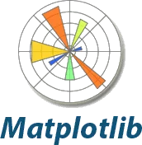

Conheça as ferramentas
Neste curso, usaremos duas bibliotecas para a criação de gráficos:
Matplotlib: a principal biblioteca para visualização de dados;
Seaborn: criação de gráficos complexos com poucas linhas de código.

Slide 5
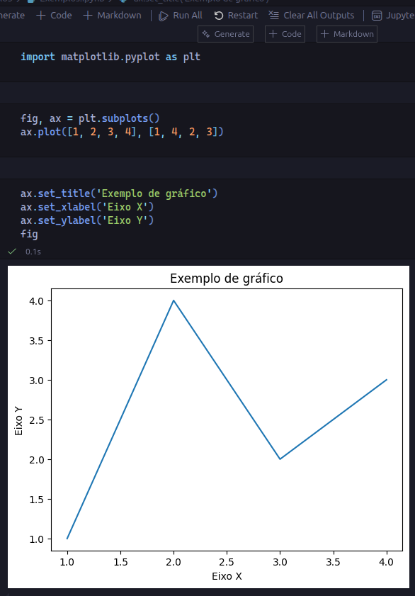
Matplotlib
O fluxo tende a ser o seguinte:
Criar uma figura: o “ambiente” onde trabalharemos;
Plotar os dados: escolher um tipo de gráfico e chamar a função correspondente;
Configurar o gráfico: ajustar detalhes como título, rótulos dos eixos, legenda, etc.

Slide 6
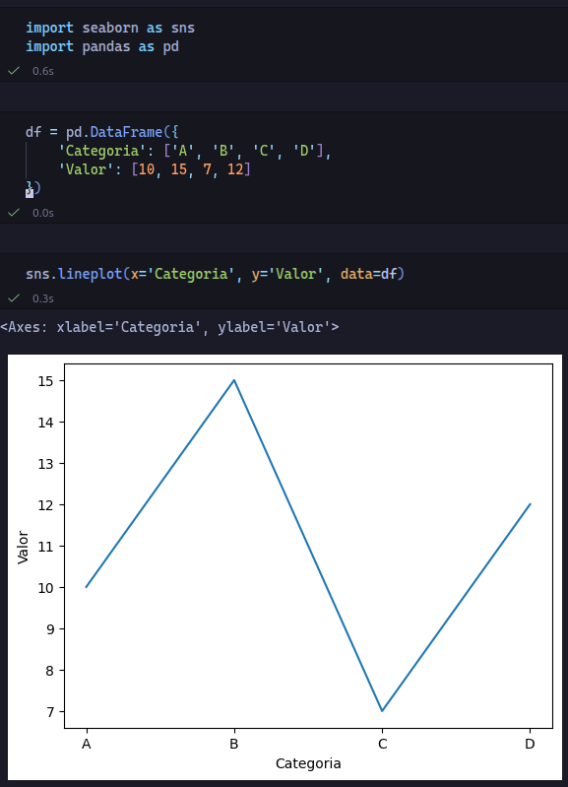
Seaborn
Nativamente integrado a Pandas, Seaborn trabalha diretamente com DataFrames.
A partir daí, boa parte do trabalho é abstraída: quando um gráfico precisar de medidas como média, desvio padrão ou intervalos de confiança, a biblioteca computa esses valores para você.
O mesmo gráfico do slide anterior, feito com Seaborn

Slide 7
Como escolher?
Gráficos simples, dados em tipos nativos do Python ou NumPy, controle fino sobre cada aspecto da visualização:
Gráficos avançados, dados em DataFrames do Pandas, configuração básica:

Slide 8
Uma dica prática
No trabalho de um Cientista de Dados, é comum que os mesmos tipos de gráficos sejam usados, com modificações para cada caso.
Portanto, use Seaborn para fazer a maior parte do trabalho, e Matplotlib para ajustes finos.

Slide 9
2. Como escolher o gráfico ideal

Slide 10
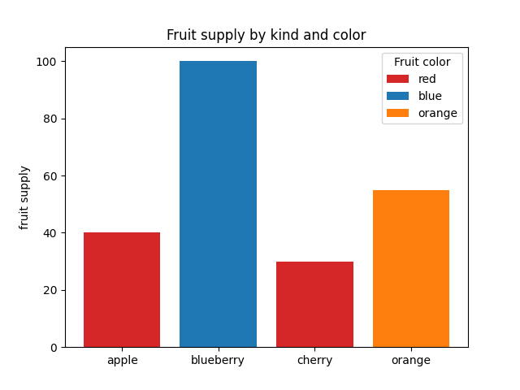
Gráfico de barras
São os melhores para comparar quantidades entre categorias discretas.
Eles funcionam bem porque é fácil comparar comprimentos a partir de uma base comum.
Fonte: documentação do Matplotlib

Slide 11
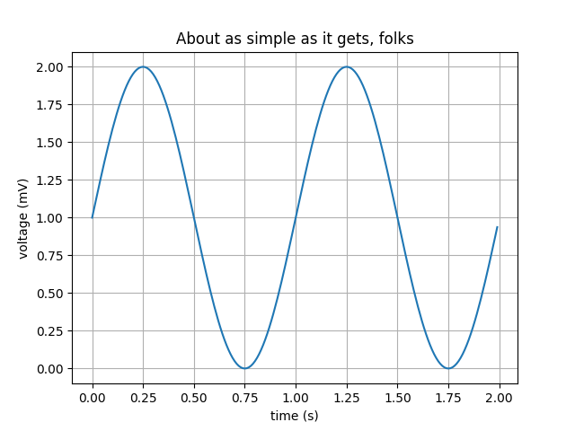
Gráfico de linhas
São a escolha padrão para mostrar tendências ao longo do tempo (séries temporais).
Evite usá-los para categorias que não tenham uma ordem lógica ou temporal entre si.
Fonte: documentação do Matplotlib

Slide 12
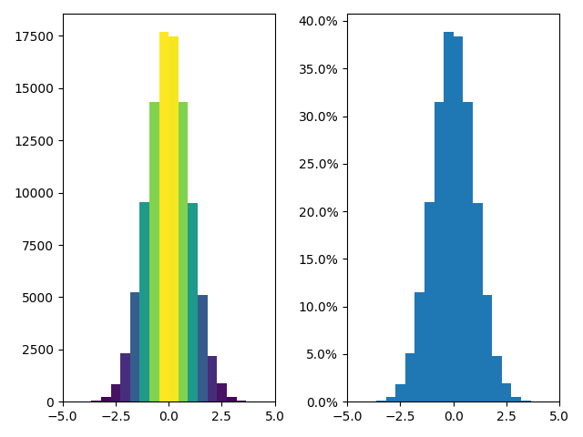
Histograma
Diferente das barras comuns, o histograma é usado para mostrar a distribuição de uma variável numérica contínua.
Ele agrupa os dados em intervalos (bins) para revelar a forma dos dados: se estão concentrados no centro (distribuição normal), se há muitos valores baixos ou se existem lacunas na amostra.
Fonte: documentação do Matplotlib

Slide 13
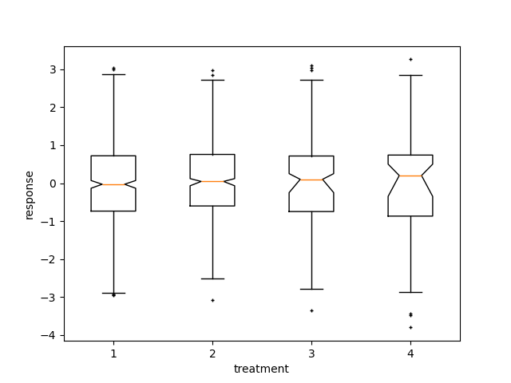
Boxplot
É uma ferramenta estatística poderosa para visualizar as medidas de dispersão e identificar valores atípicos.
Em um único gráfico, você consegue ver a mediana, os quartis e a amplitude dos dados. É ideal para comparar a variação entre diferentes grupos, como o salário em diferentes departamentos de uma empresa.
Fonte: documentação do Matplotlib

Slide 14
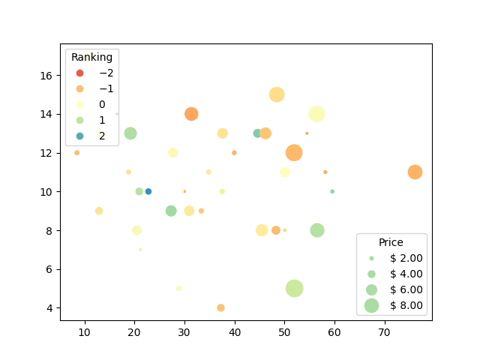
Gráfico de dispersão
Utilizado para explorar a relação ou correlação entre duas variáveis numéricas.
Cada ponto representa uma observação; se os pontos seguem uma direção (subindo ou descendo), há uma correlação. É o gráfico ideal para identificar se uma variável "causa" impacto em outra ou para encontrar agrupamentos naturais nos dados.
Fonte: documentação do Matplotlib

Slide 15
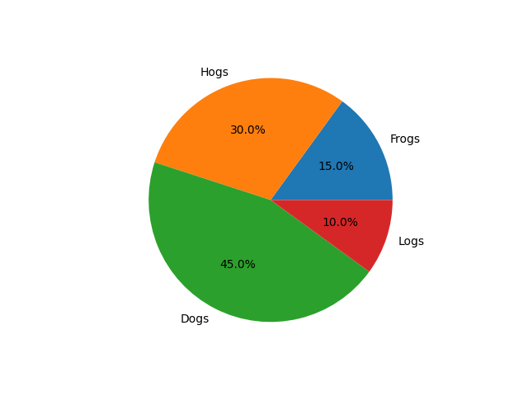
Gráfico de setores
Deve ser usado com cautela apenas para mostrar a composição de um todo (partes de 100%), e somente quando houver poucas fatias (duas ou três).
Como o cérebro humano tem dificuldade em comparar áreas circulares e ângulos, ele se torna confuso rapidamente.
Fonte: documentação do Matplotlib

Slide 16
3. Escolhendo cores

Slide 17
Escolhendo cores
Existem 3 principais tipos de paletas de cores para gráficos:
Paletas qualitativas;
Paletas sequenciais;
Paletas divergentes.

Slide 18
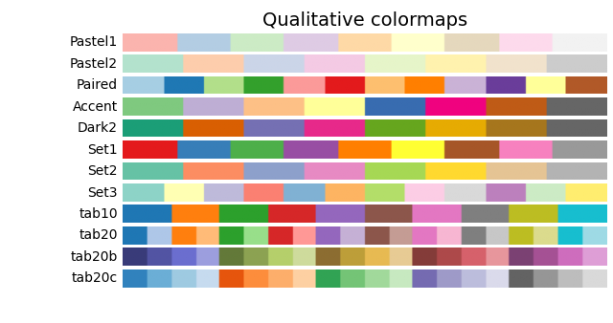
Paletas qualitativas
São ideais para representar categorias sem uma ordem intrínseca, como marcas, regiões geográficas ou tipos de produtos.
O objetivo aqui é a diferenciação visual máxima: as cores devem ser distintas o suficiente para que o olho não tente criar uma hierarquia inexistente entre elas. No Seaborn, você as encontra em paletas como colorblind ou bright.
Fonte: documentação do Matplotlib

Slide 19
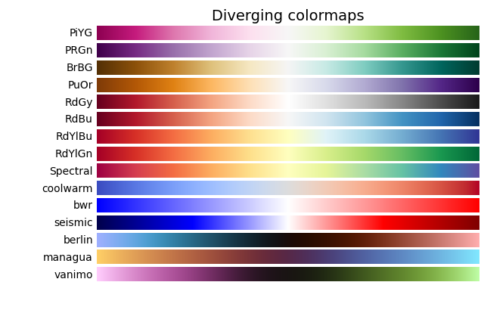
Paletas divergentes
Essas paletas destacam a distância em relação a um ponto central crítico (como zero ou uma média).
São perfeitas para visualizar lucros versus prejuízos, taxas de crescimento positivo ou negativo, ou desvios de uma meta.
Elas usam duas cores contrastantes nos extremos (ex: vermelho e azul) que se encontram em uma cor neutra no meio.
Fonte: documentação do Matplotlib

Slide 20
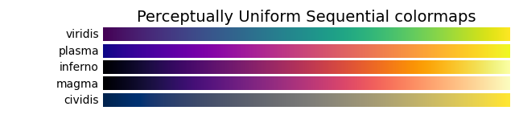
Paletas sequenciais
São utilizadas para representar dados numéricos que possuem uma ordem lógica ou gradação de intensidade, como volume de vendas, temperatura ou densidade populacional.
Geralmente variam de uma cor clara e suave (para valores baixos) até uma cor escura e saturada (para valores altos), permitindo que o público identifique instantaneamente onde estão as maiores concentrações de dados.
No Seaborn e Matplotlib, exemplos populares incluem as paletas Blues, Reds ou a perceptualmente uniforme viridis.
Fonte: documentação do Matplotlib

Slide 21
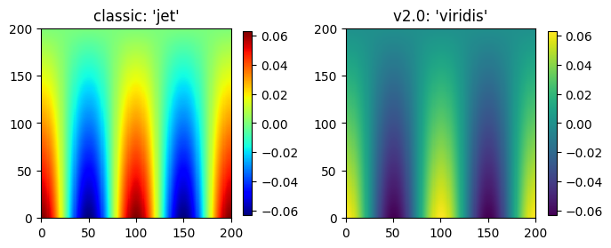
Acessibilidade na visualização
Paleta não-acessível
Alguns tipos de daltonismo podem dificultar a visualização e a interpretação dos gráficos, dependendo das cores aplicadas (ex: verde e vermelho).
Para evitar esse problema, priorize paletas perceptualmente uniformes.
Paleta perceptualmente uniforme

Slide 22
4. Como evitar gráficos enganosos

Slide 23
Como evitar gráficos enganosos
A eficácia dos gráficos em comunicar algo visualmente também pode ser usada para fins maliciosos. É importante evitar que isso aconteça.
A seguir, algumas técnicas que geram gráficos enganosos.

Slide 24
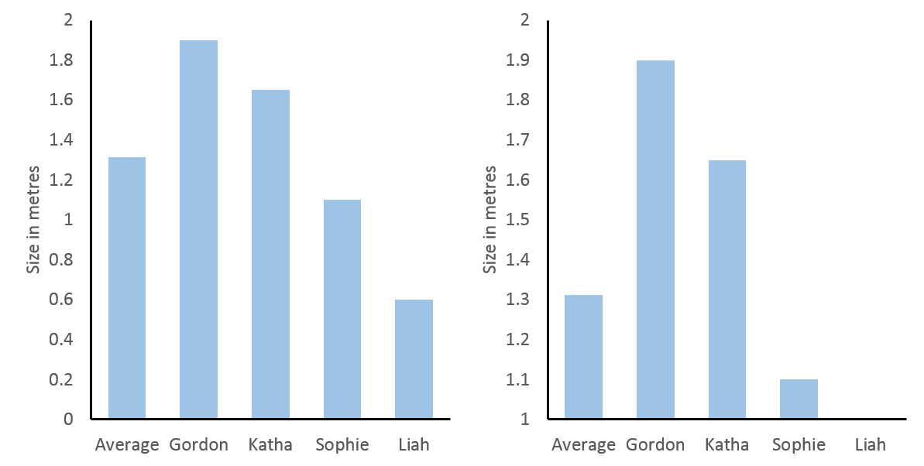
Eixo y truncado
Este é o truque mais comum na mídia e em relatórios corporativos. Ao iniciar o eixo vertical em um valor diferente de zero, pequenas diferenças parecem variações catastróficas ou crescimentos explosivos.
A regra: Gráficos de barras devem começar no zero, pois o cérebro compara a área total da barra. Em gráficos de linha, o eixo truncado é aceitável para dar zoom em variações sutis, desde que isso seja explicitamente sinalizado.
Fonte: https://neurochatter.com/scaling-the-brain-is-it-dishonest-to-truncate-your-y-axis/

Slide 25
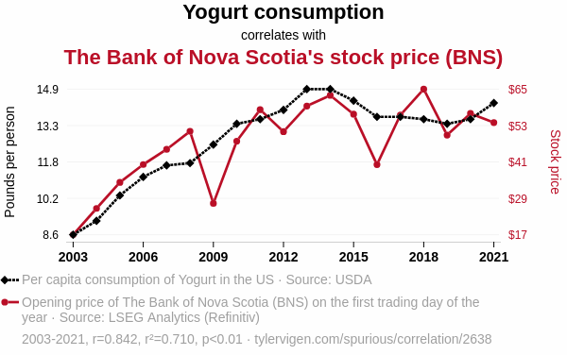
Falsa correlação
Ocorre quando variáveis sem vínculo direto apresentam padrões visuais idênticos.
Geralmente é induzida por eixos duplos manipulados, sugerindo uma causalidade inexistente baseada em mera coincidência ou fatores ocultos.
Como evitar: Use gráficos de dispersão para validar relações e prefira separar os dados em gráficos individuais lado a lado. Lembre-se: correlação não implica causalidade.
Tradução: Consumo de iogurte per capita nos EUA x Preço da ação do Banco de Nova Escócia
Fonte: https://www.tylervigen.com/spurious/correlation/2638_yogurt-consumption_correlates-with_the-bank-of-nova-scotias-stock-price

Slide 26
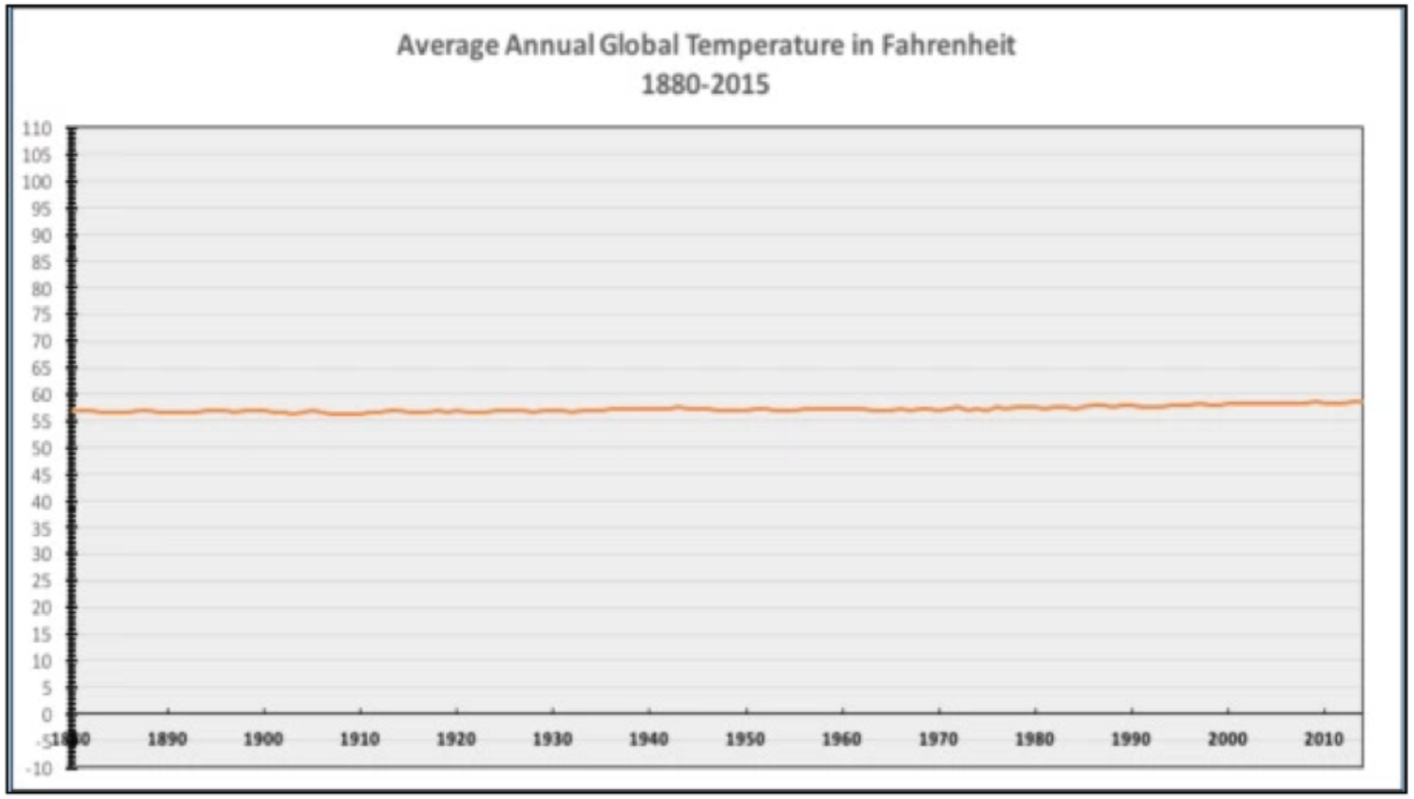
Manipulação de Escalas e Proporções
Alterar a proporção entre largura e altura pode suavizar ou exagerar uma tendência. Um gráfico de linha muito "esticado" verticalmente faz uma subida leve parecer um foguete.
Cuidado com o Eixo Duplo: Usar dois eixos Y diferentes para comparar variáveis distintas pode sugerir uma correlação que não existe, apenas ajustando as escalas para que as linhas se sobreponham.
Fonte: https://www.lrs.org/2020/06/10/visualizing-data-manipulating-the-y-axis/

Slide 27
Você chegou ao fim!
Acesse o notebook do módulo para ver exemplos.

